Slide 1

Додавання і віднімання 0, 1, 2.
Розробила та провела вчитель початкових класів гімназії №5 м.Бердянська
Ямпольська - Масляєва О.О, вища категорія, старший учитель

Slide 3


Slide 4
Усний рахунок
10 – 1
4 + 0
3 – 0
5 + 1
7 – 2
6 + 2

Slide 5
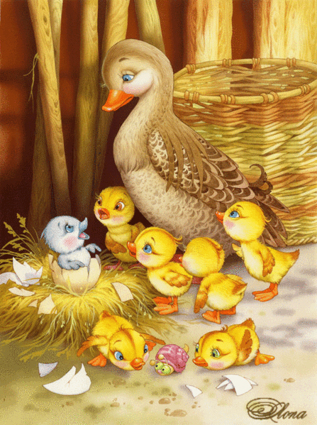

Slide 6
5 + 1
7 – 2
6 + 2
10 – 1
4 + 0
3 – 0

Slide 7
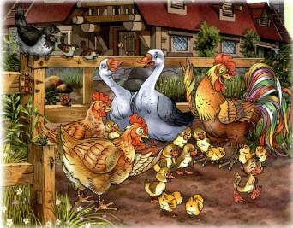

Slide 8
3, 4, 5, 6, 8, 9
9 – 2 = 7

Slide 9


Slide 10

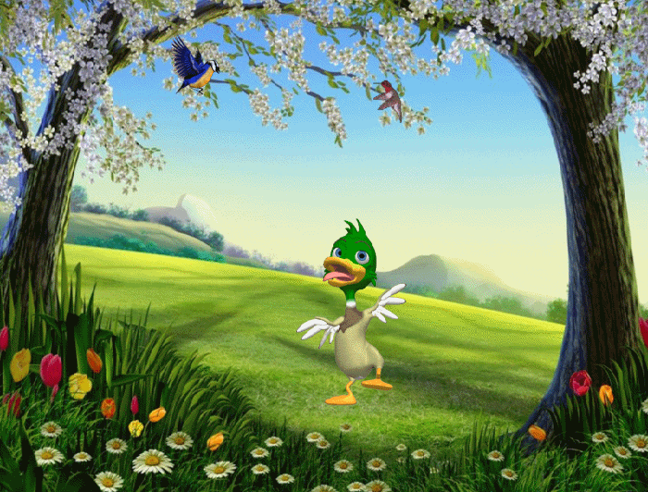
Фізхвилинка

Slide 11


Slide 12
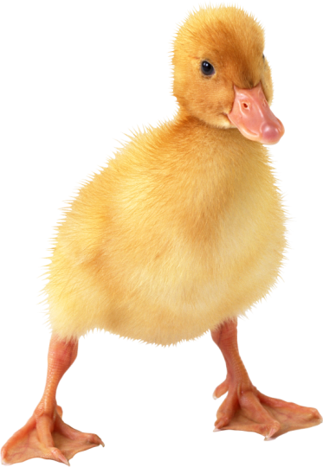

Slide 13
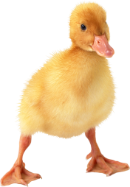
8
?
2
8 – 2 = 6 (к.)

Slide 14

Фізхвилинка для очей

Slide 15






Slide 16
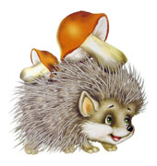




Slide 17


Slide 18
Робота на картках
7 + 1 = 8
9 + 0 = 9
5 – 2 = 7
6 + 2 = 8
4 – 1 = 5

Slide 19


Завдання для кмітливих.
За хвірткою сховалися каченята. Видно 10 лапок. Скільки сховалося каченят?

Slide 20
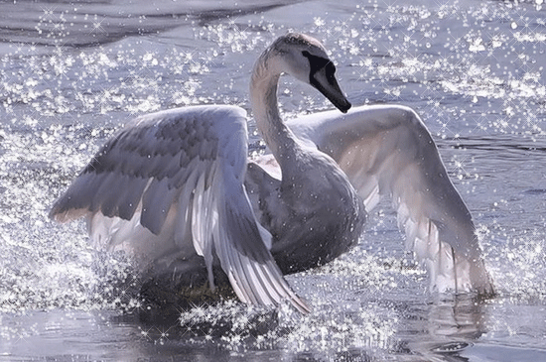

Slide 21
МОЛОДЦІ !
ДЯКУЮ ЗА УРОК !

